Slide 1
(8-6): المربع خواصه والكشف عنه إعداد المعلمة: أ/ مريهان مصطفى
رئيسة قسم الرياضيات : هنادي العمران
مديرة المدرسة : أ / ليلى حسين اكبر

Slide 2
(8-6): المربع خواصه والكشف عنه
صفحة 86

Slide 3
التمهيد

Slide 4
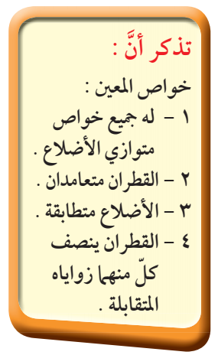
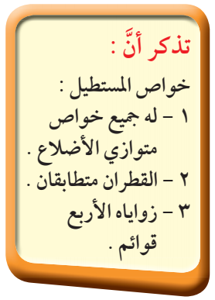
بداية الدرس

Slide 5
عرض الدرس

Slide 7
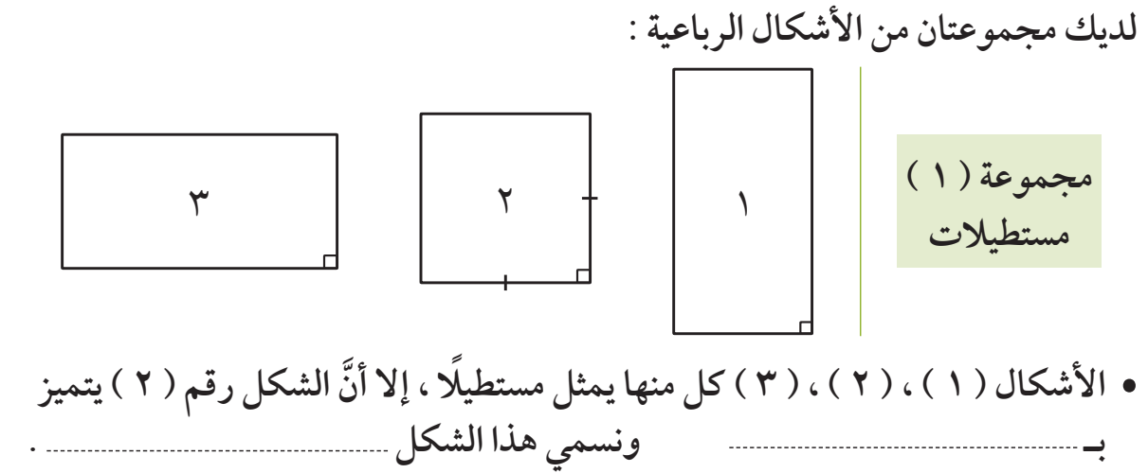
نشاط 1
صفحة 86
مربع
ضلعان متجاوران متطابقان

Slide 8
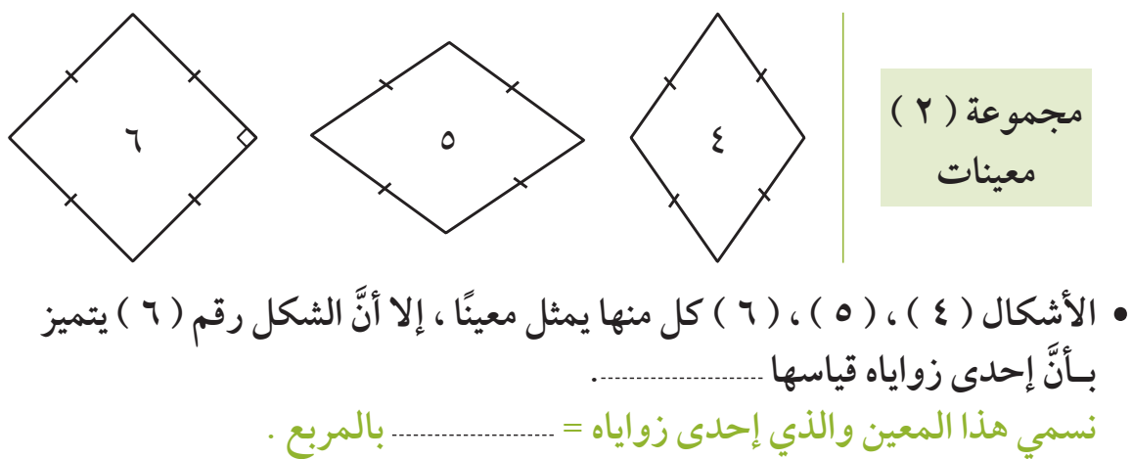
90 ْ
90 ْ

Slide 9
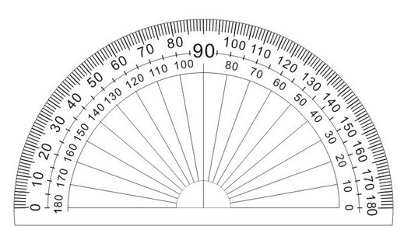
( 8 - 6 ) ح1 المربع ( خواصه والكشف عنه )
ل
س
س ص ع ل متوازي أضلاع
س ع = 13 سم
ص 87
ص ل = 13 سم
س ع  ص ل
ع
ص

Slide 11
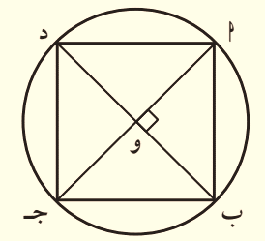
تدرب 2
صفحة 88
ب د
مربع

Slide 12
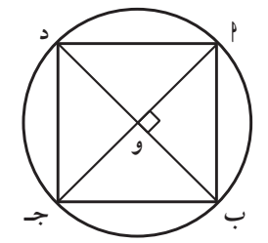
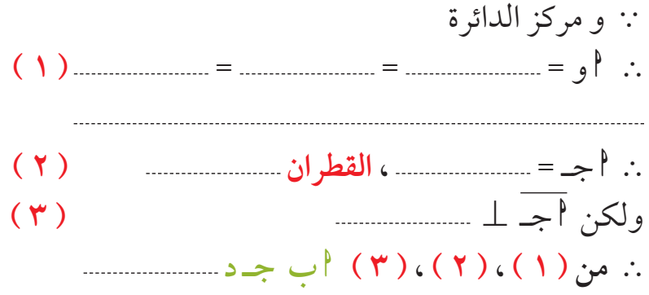
د و
جـ و
ب و
أ ب ج د متوازي أضلاع الأقطار تنصف كل منهما الآخر
متطابقان
ب د
ب د
مربع

Slide 13
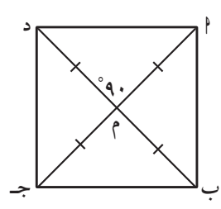
تمرن 2 صفحة 89
المعطيات
ق ( أ م د ) = 90 ْ
أم = د م = ب م = جـ م
المطلوب
اثبت ان الشكل أ ب جـ د مربع

Slide 14
تمرن 2 صفحة 89
المطلوب
∵ أ م = م جـ ، ب م = م د
∴ الشكل أ ب جـ د متوازي أضلاع
لان فيه القطران ينصف كل منهما الاخر
∵ ق ( أ م د ) =90 ْ
∴ أ جـ ⊥ ب د ( القطران متعامدان )
∵ أ م = م جـ = ب م = م د ( معطى )
∴ أ جـ = ب د ( القطران متطابقان )
∴ الشكل أ ب جـ د مربع لانه متوازي أضلاع فيه القطران متطابقان ومتعامدان

Slide 15
اكشف عن الصورة

Slide 16
نواصل
و
فاصل

Slide 17
1
6
11
16
21
26
31
اضغط
هنا
2
12
22
32
7
17
27
3
13
23
33
8
18
28
4
14
24
34
9
19
29
5
15
25
35
10
20
30

Slide 18
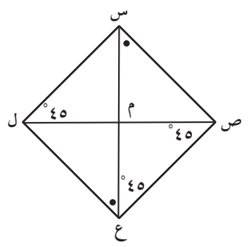
مناقشة تمرن 1 صفحة 89
المعطيات
ق( س ل م ) = 45 ْ
، ق( م ع ص) =45 ْ
ق( م ص ع ) = 45 ْ
⌃
ق( ص س ع ) = ق ( س ع ل )
المطلوب
اثبت ان الشكل س ص ع ل مربع

Slide 19
تمرن 1 صفحة 89
البرهان
وهما في وضع تبادل
∵ ق ( ص س ع) = ق (ل ع س )
∴ س ص// ع ل
وهما في وضع تبادل
∵ ق ( ع ص ل ) = ق (س ل ص)
∴ ص ع // س ل
∴ الشكل س ص ع ل متوازي أضلاع لأنه فيه كل ضلعان متقابلان متوازيان
∴ ص م = ع م
ق ( م ص ع ) = ق (م ع ص ) = 45 ْ
ص م ع فيه : ∆
ق ( ص م ع ) = 180 ْ – ( 45 ْ + 45 ْ ) = 90 ْ
∴ س ع ⊥ ص ل
∴ الشكل س ص ع ل مربع لانه متوازي أضلاع فيه القطران متطابقان ومتعامدان

Slide 20
التقييم
المختصر

Slide 21
التقييم المختصر

Slide 22
الخاتمة
ماذا تعلمنا اليوم؟

